Slide 1

KHÓA LUẬN TỐT NGHIỆP
Đề tài:
PHẦN MỀM QUẢN LÝ KHO CHO PHÒNG LAB
GIẢNG VIÊN HƯỚNG DẪN:
Trần Trương Tuấn Phát
Đặng Trần Khánh
SINH VIÊN THỰC HIỆN:
Nguyễn Thành Văn_2001190930
Hứa Hiền Vinh_2001190938
Nguyễn Quốc Trung_2001190896

Slide 2
BỐ CỤC
LÝ DO CHỌN ĐỀ TÀI
HƯỚNG TIẾP CẬN
XÂY DỰNG ỨNG DỤNG
MÔI TRƯỜNG CÀI ĐẶT
DEMO

Slide 3

1. LÝ DO CHỌN ĐỀ TÀI

Slide 4

LÝ DO CHỌN ĐỀ TÀI
Hiện nay, việc xuất nhập các hóa chất, thiết bị và các vật dụng cho các phòng thí nghiệm là vô cùng cần thiết, chúng cần được thống kê chặt chẽ và chính xác để trách những sai sót mất mác.
→ Do đó, nhóm em đã đưa ra quyết định lựa chọn đề tài xây dựng “Phần mềm quản lý kho cho phòng lab”.

Slide 5

2. HƯỚNG TIẾP CẬN

Slide 6
HƯỚNG TIẾP CẬN
Dựa trên phân loại vật tư trong kho lab gồm 3 loại vật tư chính: hóa chất, thiết bị, dụng cụ.
Dựa trên quá trình nghiên cứu và tìm hiểu về cách thức quản lý số lượng lớn vật tư trong thời gian dài.
Dựa theo cách thức phân bổ vật tư giữa các đơn vị một cách hợp lý.

Slide 7

3. XÂY DỰNG ỨNG DỤNG

Slide 8
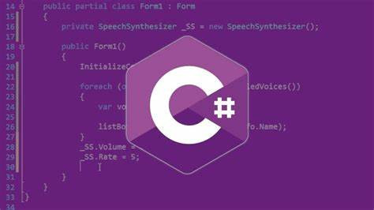

XÂY DỰNG ỨNG DỤNG
Ngôn ngữ sử dụng:

Slide 9
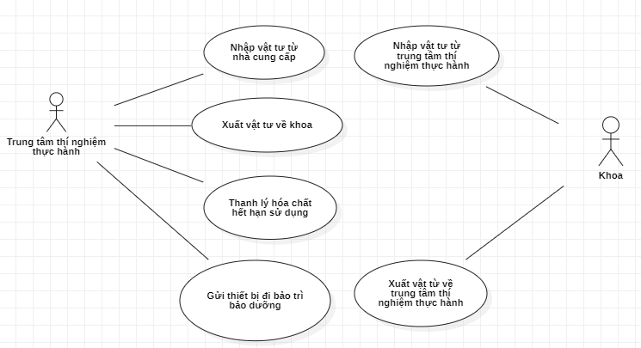
XÂY DỰNG ỨNG DỤNG
2. Mô hình hóa nghiệp vụ:
Mô hình use case nghiệp vụ

Slide 10
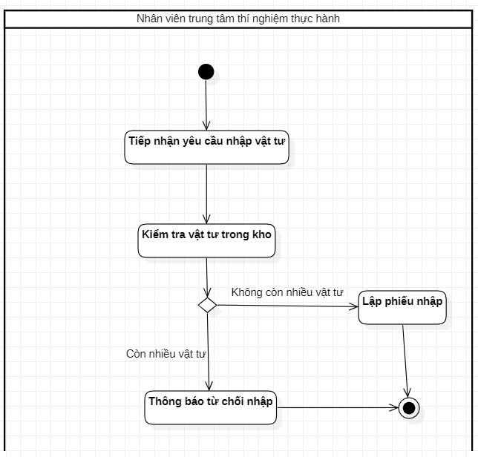
XÂY DỰNG ỨNG DỤNG
Use case nhập vật tư từ nhà cung cấp

Slide 11
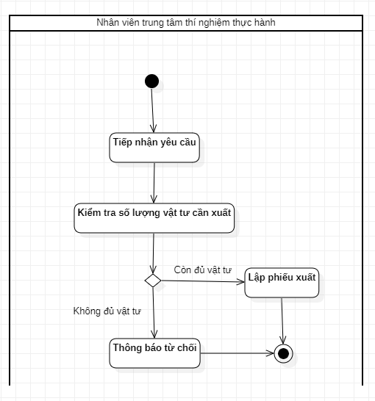
XÂY DỰNG ỨNG DỤNG
Use case xuất vật tư về khoa

Slide 12
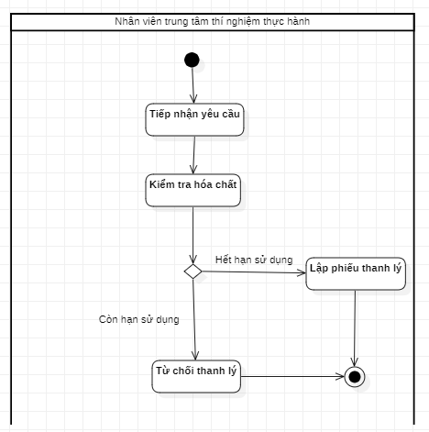
XÂY DỰNG ỨNG DỤNG
Use case thanh lý hóa chất hết hạn sử dụng

Slide 13
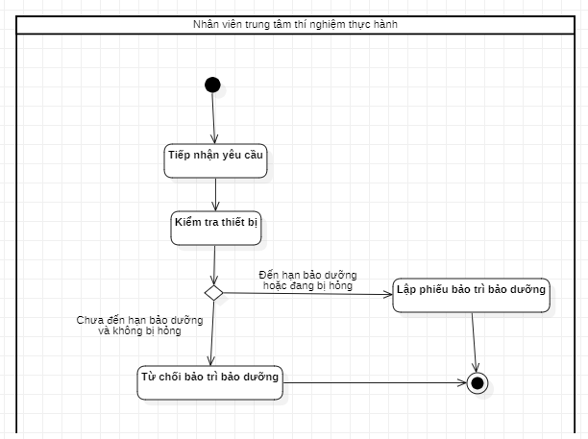
XÂY DỰNG ỨNG DỤNG
Use case gửi thiết bị đi bảo trì, bảo dưỡng

Slide 14
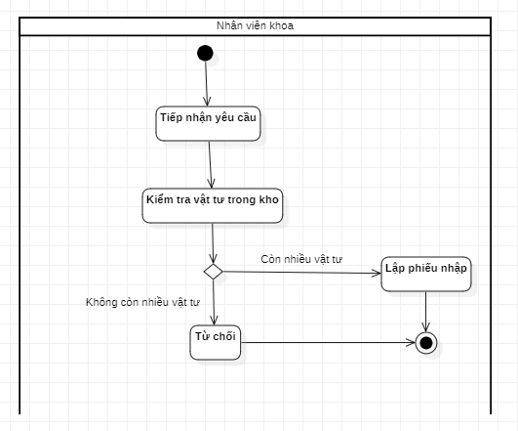
XÂY DỰNG ỨNG DỤNG
Use case nhập vật tư từ trung tâm thí nghiệm thực hành

Slide 15
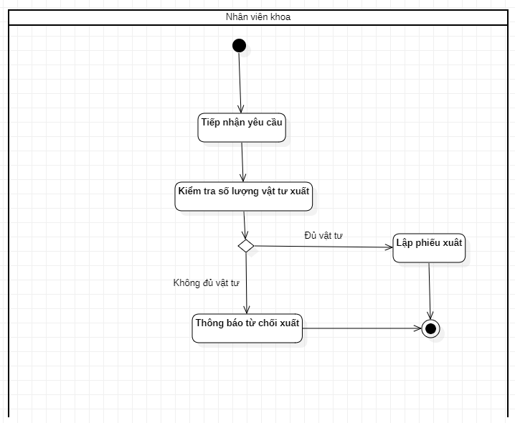
XÂY DỰNG ỨNG DỤNG
Use case xuất vật tư về trung tâm thí nghiệm thực hành

Slide 16
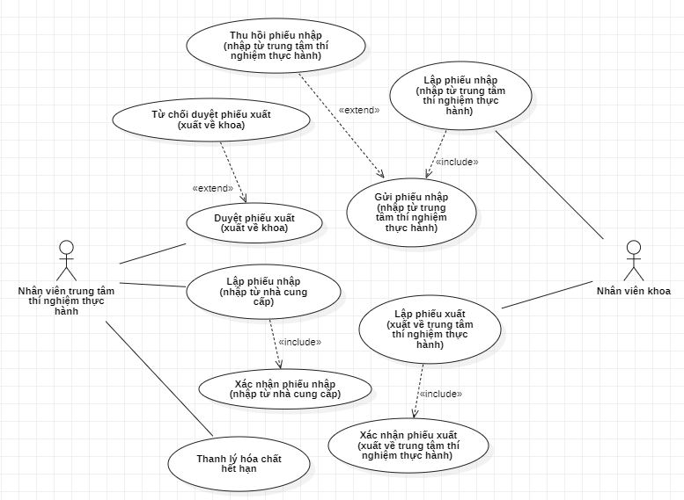
XÂY DỰNG ỨNG DỤNG
3. Mô hình hóa chức năng:
Mô hình use case hệ thống

Slide 17
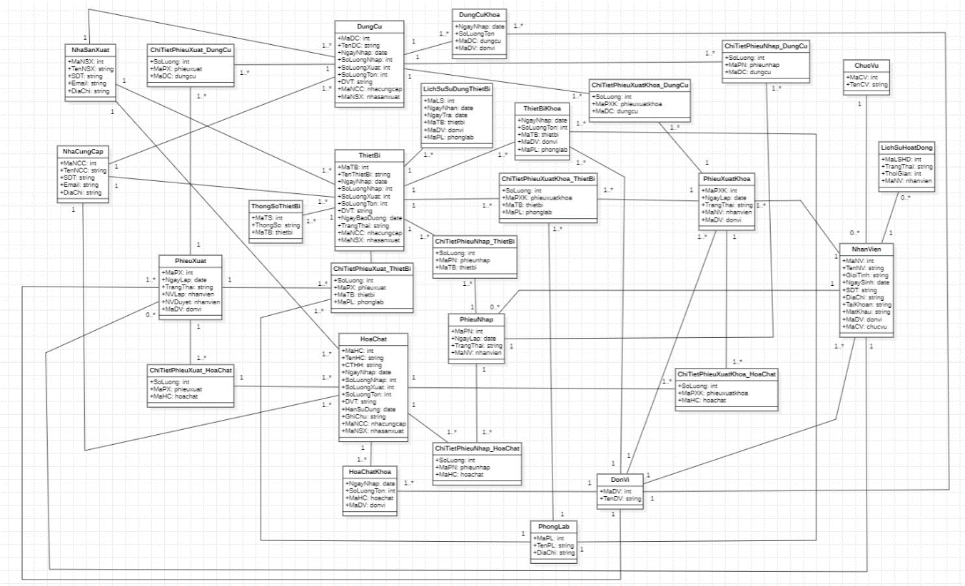
XÂY DỰNG ỨNG DỤNG
4. Xây dựng sơ đồ lớp
Mô hình sơ đồ lớp

Slide 18

4. môi trường cài đặt

Slide 19
MÔI TRƯỜNG CÀI ĐẶT
Visual Studio 2012.
Hệ điều hành Window 10.
.Net Framework 4.5.
SQL Server 2012.

Slide 20
5. demo

Slide 21


